Slide 1
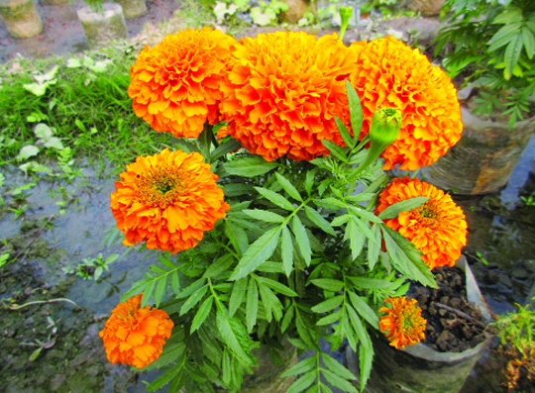
শুভেচ্ছা

Slide 2
পরিচিতি
প্রবীর রঞ্জন চৌধুরী
সহকারী শিক্ষক
পশ্চিম কধুরখীল স্কুল এন্ড কলেজ।
বোয়ালখালী পৌরসভা, চট্টগ্রাম।
বিষয় – শারীরিক শিক্ষা, স্বাস্থ্যবিজ্ঞান ও খেলাধুলা
সময় – ৫০মিনিট
শ্রেণি – নবম/দশম

Slide 3
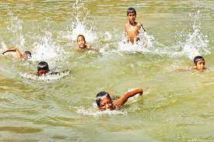
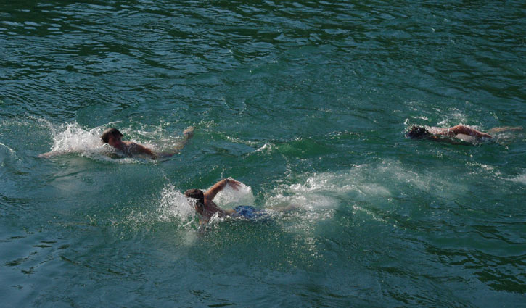
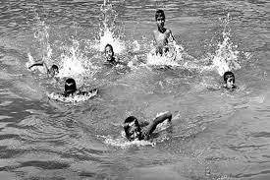
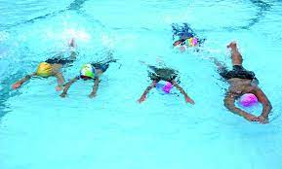
চিত্রগুলো দেখে কী বুঝতে পারছ?

Slide 4
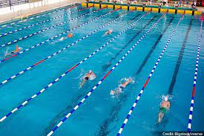
পাঠ – সাঁতার
সময় – ৫০মিনিট
শ্রেণি – দশম

Slide 5
শিখনফলঃ
১। সাঁতার কী? সাঁতারের উদ্দেশ্য কী? তা বলতে পারবে।
২। সাঁতার কত প্রকার ও কী কী? তা বর্ণনা করতে পারবে।
৩। সাঁতারের বিভিন্ন ইভেন্টের নিয়মাবলি ব্যাখ্যা করতে পারবে।
৪। সাঁতারের বিভিন্ন ইভেন্টের কৌশল বিশ্লেষণ করতে পারবে।

Slide 6
সাঁতারঃ – সাঁতার হল এমন একটি কৌশল যাহা দ্বারা নিজ ভার বহন করে এবং ভারসাম্য বজায় রেখে নিজেকে পানিতে পরিচালিত করা বা সামনের দিকে অগ্রসর হওয়াকে সাঁতার বলা হয়।
সাঁতারের উদ্দেশ্যঃ – ১। জীবন রক্ষার প্রয়াস। ২। খেলাধুলার বিষয়।
৩। সুস্থ্য থাকা। ৪। আনন্দ পাওয়া।
৫। প্রতিযোগিতা করা।

Slide 7
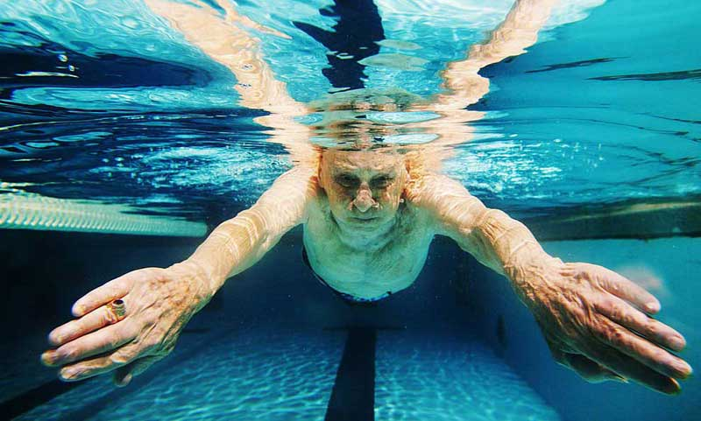
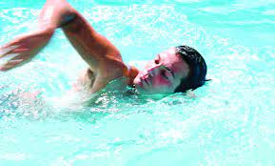
সাঁতার কত প্রকার ও কী কী ?
চিৎ সাঁতার
বুক সাঁতার
সাঁতার চার প্রকার
প্রজাপতি সাঁতার
মুক্ত সাঁতার

Slide 8
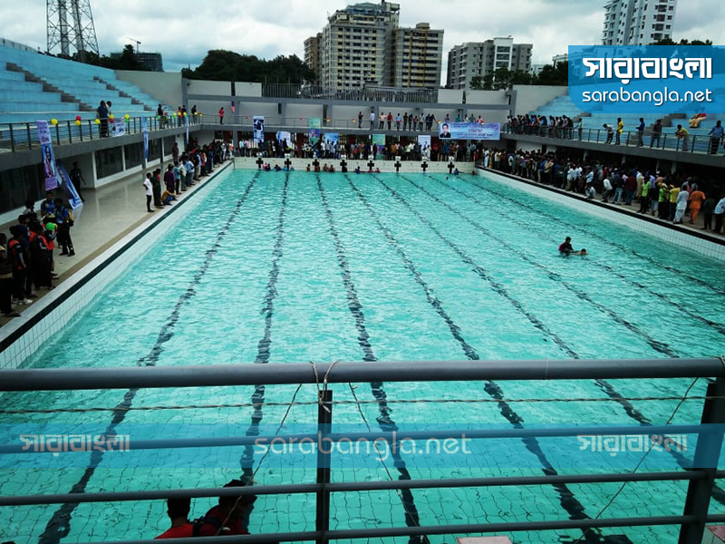
সুইমিং পুল

Slide 9
সাঁতারের নিয়মাবলিঃ
১। সুইমিং পুলের দৈর্ঘ্য ৫০ মিটার ও প্রস্থ ২১ মিটার। ২। সুইমিং পুলে লেন ৮টি, লেনের চওড়া ২.৫০মিটার, পানির গভীরতা ১.8মিটার। ৩। আরম্ভ স্থান অপিচ্ছিল হবে এবং পানি থেকে ০.০৫-০.৭৫ মিটার উপরে থাকবে। ৪। আরম্ভকারী আরম্ভের সময় নিচের শব্দগুলো উচ্চারণ করবেন টেক ইউর মার্ক,সেট, পিস্তলের আওয়াজ। ৫। চিৎ সাঁতার বাদে অন্য সাঁতারগুলো ডাইভ দিয়ে শুরু করতে হবে। ৬। হিটে যে ১ম ও ২য় হবে তাদেরকে ৪ ও ৫ নং লেন দিতে হবে। ৭। মুক্ত সাঁতার ও চিৎ সাঁতারে এক হাত দিয়ে স্পর্শ করে সাঁতার শেষ করা যায় কিন্তু বুক ও প্রজাপতি সাঁতারে দু’হাত দিয়ে স্পর্শ করতে হয়। ৮। যদি কোনো সাঁতারু নির্দিষ্ট স্টাইলে বা সাঁতরিয়ে অন্য স্টাইলে সাঁতরায় তাহলে সে অযোগ্য হবে। ৯। চিৎ সাঁতারের সময় দেয়ালের সাথে যে হাতল আছে তা ধরে পা দ্বারা পুশ করে চিৎ হয়ে আরম্ভ নিতে হবে। ১০। একজন সাঁতারু লেন পরিবর্তন করতে পারবে না বা অন্য সাঁতারুকে বাধা প্রদান করতে পারবে না।

Slide 10
রিলেঃ
রিলে দুই প্রকার। (ক) মিডলে রিলে (খ) ব্যক্তিগত রিলে।
(ক) মিডলে রিলেঃ- চারজন সাঁতারু যখন চারটি স্টাইলে একই দূরত্বে সাঁতার দেয় তাকে মিডলে রিলে বলে। মিডলে রিলের ক্রম-১। চিৎ সাঁতার ২। বুক সাঁতার ৩। প্রজাপতি সাঁতার ৪। মুক্ত সাঁতার।
(খ) ব্যক্তিগত রিলেঃ- একজন সাঁতারু যখন একাই চারটি স্টাইল সাঁতরায় তাকে ব্যক্তিগত মিডলে রিলে বলে। এ রিলের ক্রম – ১। প্রজাপতি সাঁতার ২। চিৎ সাঁতার ৩। বুক সাঁতার ৪। মুক্ত সাঁতার।

Slide 11
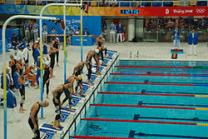
সাঁতারের নিয়মাবলি

Slide 12
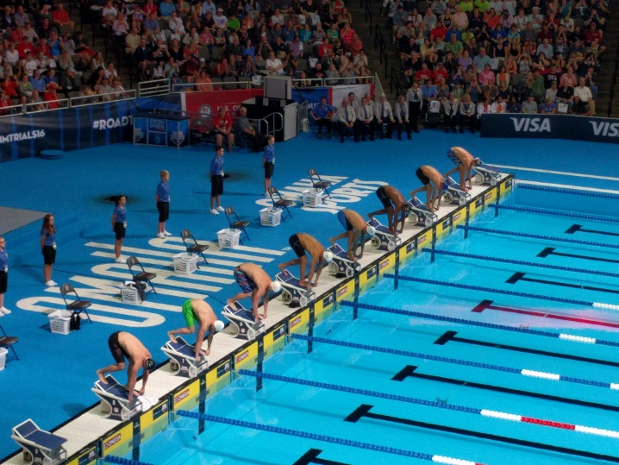
সাঁতারের নিয়মাবলি

Slide 13
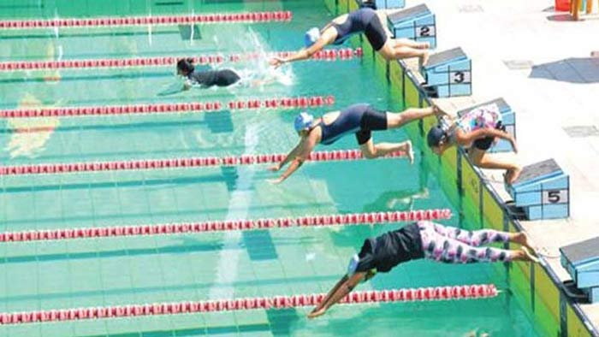
সাঁতারের নিয়মাবলি

Slide 14
জোড়ায় কাজঃ
১। সাঁতার কাকে বলে?
২। সাঁতার কত প্রকার ও কী কী?
৩। সুইমিং পুলের দৈর্ঘ্য ও প্রস্থ কত মিটার?
৪। সুইমিং পুলে লেন কয়টি? লেনের চওড়া ও গভীরতা কত মিটার?
৫। রিলে কত প্রকার ও কী কী?

Slide 15
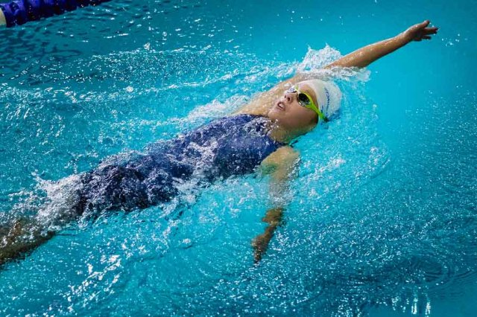
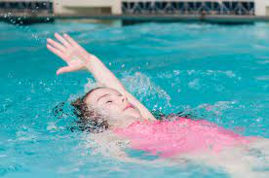
চিৎ সাঁতার

Slide 16
চিৎ সাঁতারের নিয়মাবলিঃ
১। চিৎ সাঁতার পানিতে নেমে হাতল ধরে আরম্ভ করতে হয়।
২। চিৎ সাঁতার চিৎ হয়ে কাটতে হয়।
৩। পা পানির নিচে সাধারণত ১৮-২৪ ইঞ্চি যায়।
৪। হাত এবং পায়ের কাজ সিঙ্গেল হয়।
৫। হাত সাইক্লিক মুভমেন্ট হয় এবং কিক হবে কোমড় থেকে।
৬। কাঁধ বরাবর পিছনে কনিষ্ট আঙ্গুল পানিতে আগে প্রবেশ করবে।
৭। চিৎ অবস্থায় টার্নিং করতে হবে।বর্তমানে উপুর অবস্থায় টার্নিং নেয়া যাবে।
৮। চিৎ সাঁতারে শরীরের যে কোন অংশ দিয়ে ঘূর্ণয়ন করা যাবে,তবে চিৎ অবস্থায়।
৯। মাথাটাকে পানির ভিতর রাখতে হবে।
১০। শরীরের যে কোন অংশ স্পর্শ করে সমাপ্তি করা যায়,তবে চিৎ অবস্থায়।

Slide 17
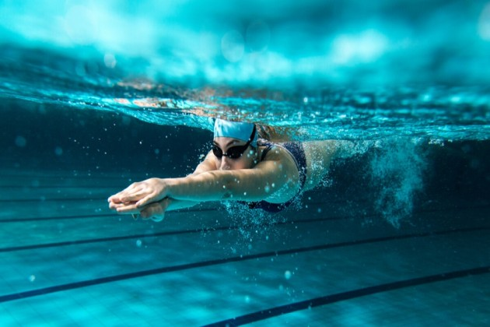
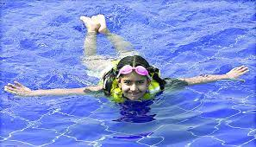
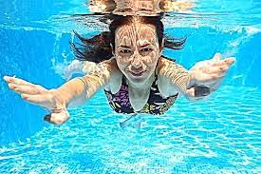
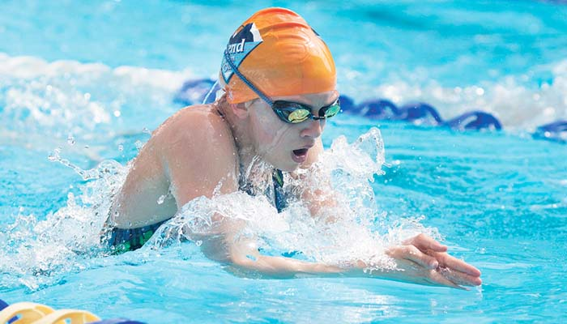
বুক সাঁতার

Slide 18
বুক সাঁতারের নিয়মাবলিঃ
১। বুক সাঁতার আরম্ভ ব্লকের উপর থেকে ঝাপ দিয়ে আরম্ভ করতে হয়।
২। শরীর উপুড় অবস্থায় বুকের উপর ভর করে সাঁতার কাটতে হয়।
৩। দুই হাতের কাজ একসাথে হবে। আগে পরে হলে চলবে না।
৪। দুই পায়ের কাজ একসাথে হবে। সিঙ্গেল পায়ের কাজ করা যাবে না।
৫। ষ্টাইল পরিবর্তন করা যাবে না। পা ফ্রক কিক হবে। পায়ের তলা দিয়ে কিক মারতে হবে। কোমড় থেকে কিক করতে হবে। হাত কোমড়ের পিছনে যাবে না।
৬। পিছনে ও সাইডে কিক মারতে হবে। প্রতি স্ট্রোকে নিঃশ্বাস নিতে হবে।
৭। হাতের কাজ পানির নিচে করতে হবে। হাত মাথার সোজা থাকে হবে।
৮। দম নেওয়ার সময় মাথা পানির নিচে গেলে অযোগ্য হবে না।
৯। টার্নিং এর সময় দুই হাত এক সাথে ওয়াল স্পর্শ করতে হবে।
১০। সমাপ্তি রেখায় দুই হাত একসাথে স্পর্শ করতে হবে।

Slide 19
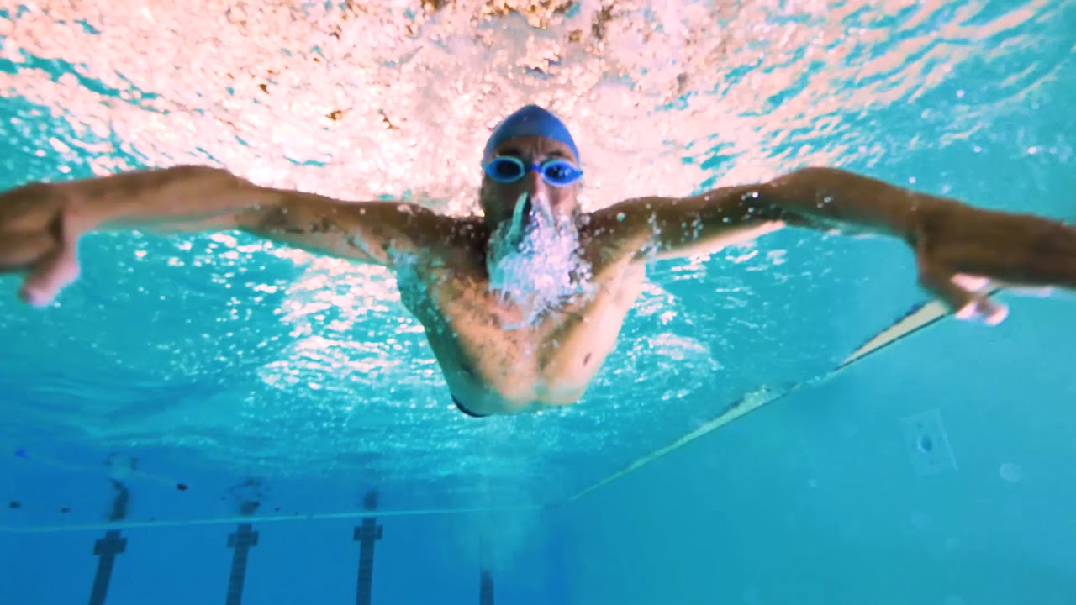
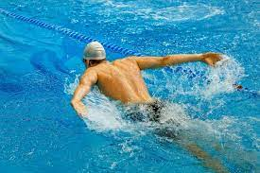
প্রজাপতি সাঁতার

Slide 20
প্রজাপতি সাঁতারের নিয়মাবলিঃ
১। প্রজাপতি সাঁতার আরম্ভ ব্লকের উপর থেকে ঝাঁপ দিয়ে আরম্ভ করতে হয়।
২। বুকের উপর ভর করে কাটতে হয়। পা ডলফিন কিক হবে।
৩। পা পানির নিচে সামান্য বাঁকা করা যাবে। পায়ের পাতা দিয়ে কিক মারতে হবে।
৪। একাধিক বার পায়ের কাজ করতে হবে। পিছনে ও নিচে কিক মারতে হবে।
৫। হাতের কাজ পানির নিচে ও উপরে করতে হবে। হাত কাঁধ বরাবর থাকতে হবে।
৬। দুই হাতের কাজ একসাথে হবে। আগে পরে হলে চলবে না।
৭। ষ্টাইল পরিবর্তন করা যাবে না। হাত কোমড়ের পিছনে যেতে পারে।
৮। দুই পায়ের কাজ একসাথে হবে। সিঙ্গেল পায়ের কাজ করা যাবে না।
৯। টার্নিং এর সময় দুই হাত একসাথে ওয়াল স্পর্শ করতে হবে।
১০। সমাপ্তি রেখায় দুই হাত একসাথে স্পর্শ করতে হবে।

Slide 21
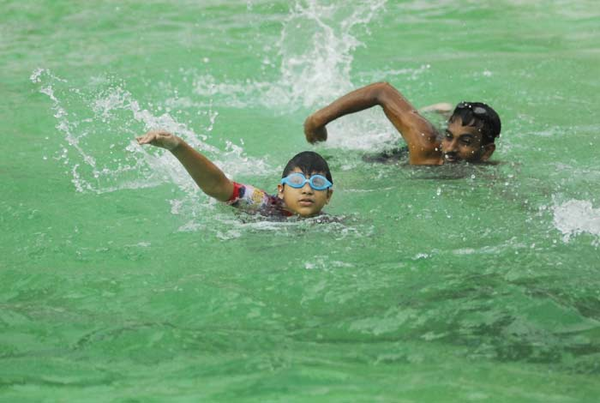
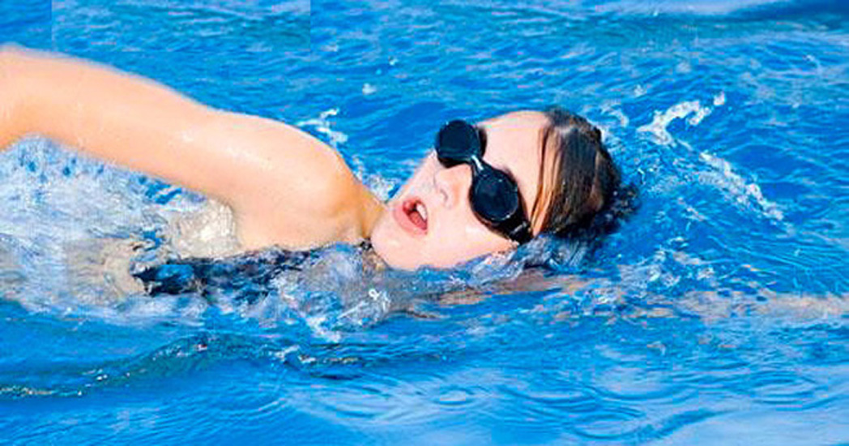
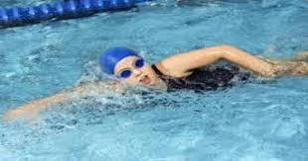
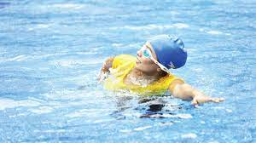
মুক্ত সাঁতার

Slide 22
মুক্ত সাঁতারের নিয়মাবলিঃ
১। মুক্ত সাঁতার আরম্ভ ব্লকে উঠে আরম্ভ করতে হয়।
২। মুক্ত সাঁতার উপুড় হয়ে কাটতে হয়।
৩। পা পানির নীচে সাধারণত ১২-১৮ইঞ্চি যায়।
৪। মাথার সোজা সুজি হাত পানিতে প্রবেশ করবে।
৫। হাত এবং পায়ের কাজ সিঙ্গেল হয়।
৬। এই সাঁতারে কিক হবে কোমড় থেকে।
৭। শরীরের যে কোন অংশ স্পর্শ করে সাঁতার সমাপ্তি করা যায়।
৮। শরীরের যে কোন অংশ দিয়ে ঘূর্ণয়ন করা যায়।
৯। হাত সাইক্লিক মুভমেন্ট হয় এবং হাতের কাজ পানির নিচে s এর মত হবে।
১০। মুক্ত সাঁতারে ষ্টাইল পরিবর্তন করা যাবে।

Slide 23
দলীয় কাজঃ
শালিক – দল
* বুক ও প্রজাপতি সাঁতারের মধ্যে পাঁচটি পার্থক্য লিখ?
কোকিল – দল
* মুক্ত ও চিৎ সাঁতারের মধ্যে পাঁচটি পার্থক্য লিখ?

Slide 24
বাড়ির কাজঃ
** একটি সুইমিং পুলের চিত্র অংকন কর।

Slide 25
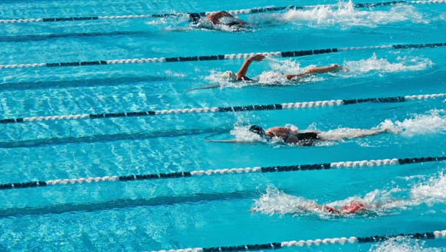
ধন্যবাদ

